Slide 1
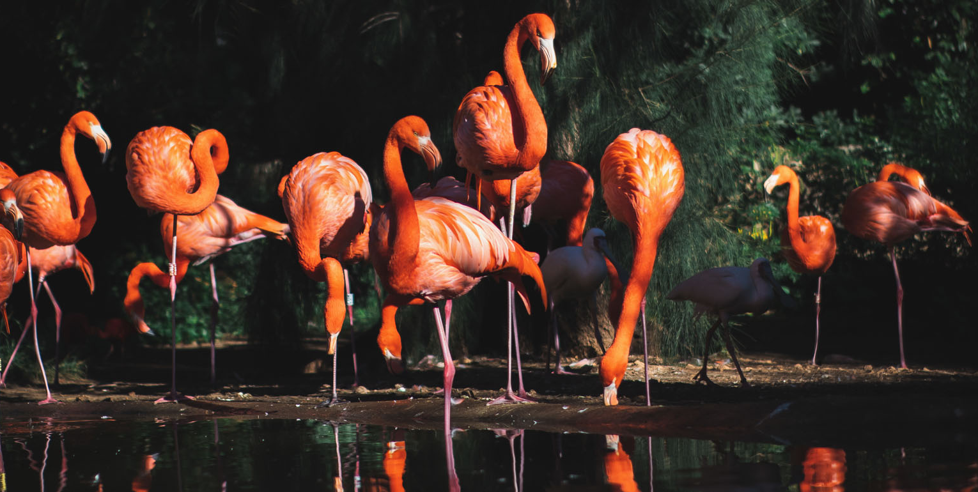

AFRICAN ADVENTURE SPECIALISTS
AAS
Presentación de marketing de GSA
La aventura africana continúa…
20
25
Reserva hoy
Hogar
Acerca de
Destinos

Slide 2
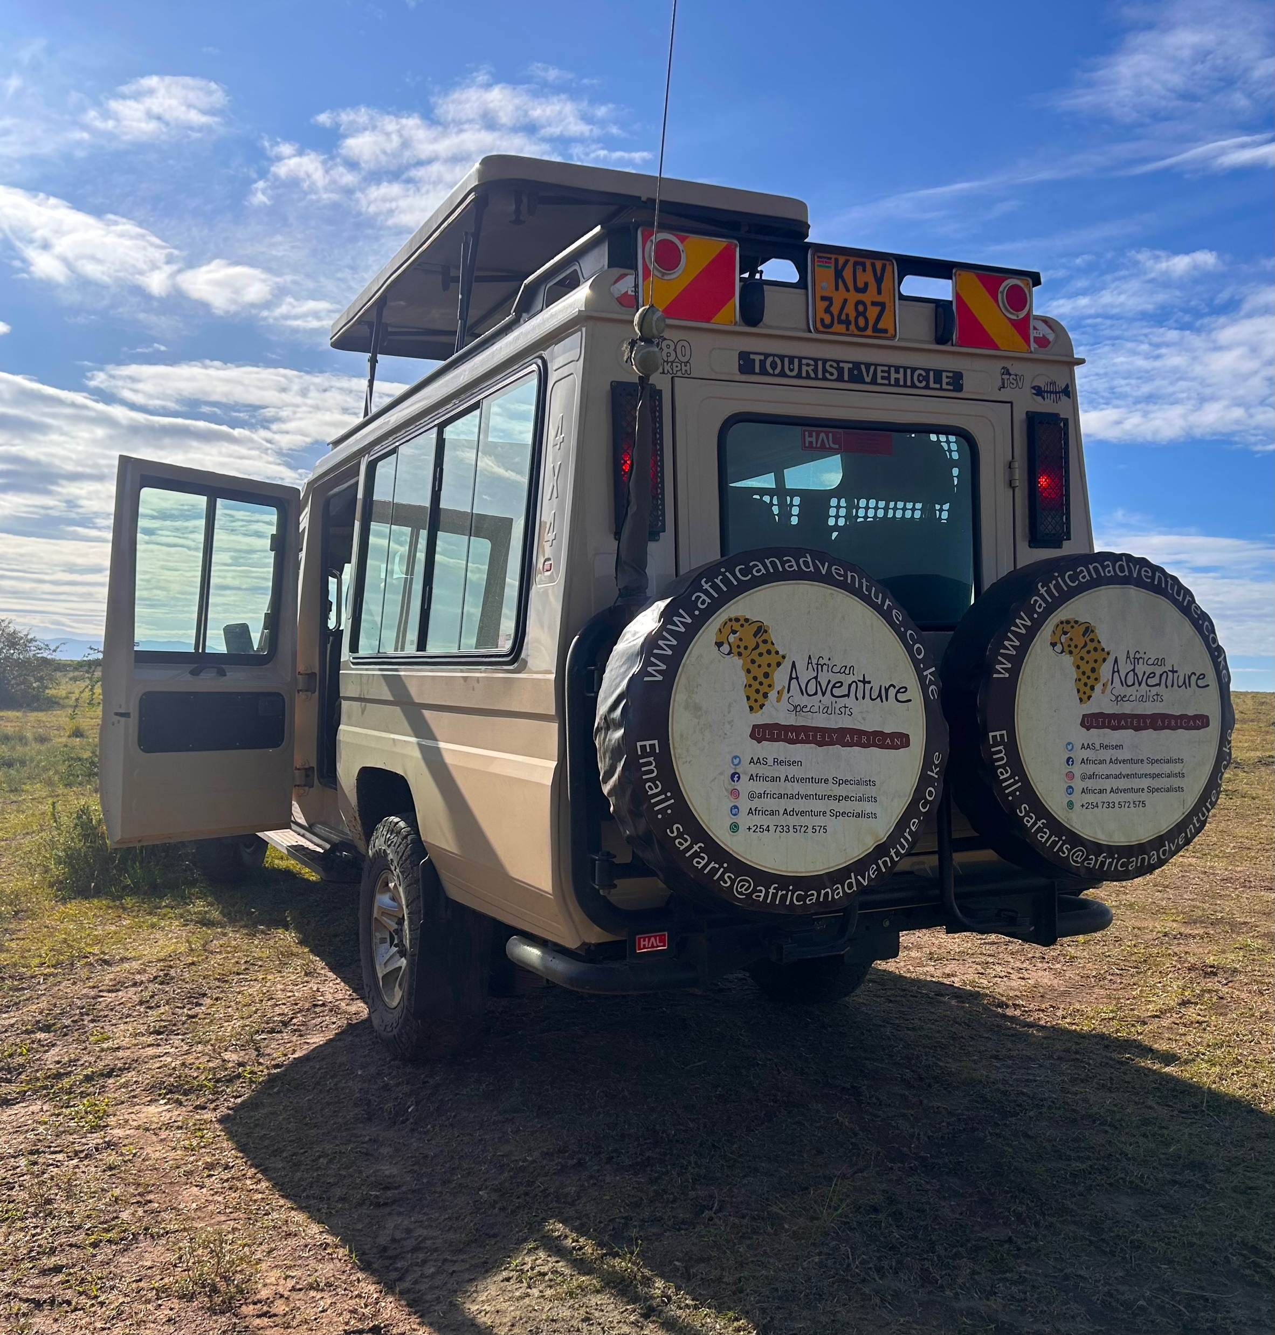
¡Bienvenido a AAS!
1. Quienes Somos
African Adventure Specialists es una empresa líder en gestión de destinos (DMC), reconocida por crear experiencias de safari inolvidables en Kenia, Tanzania, Uganda, Ruanda, Madagascar y otros lugares. Con décadas de experiencia en el sector turístico africano, nos especializamos en ofrecer viajes a medida que brindan a los viajeros una conexión profunda e inmersiva con los impresionantes paisajes, la diversidad cultural y la extraordinaria fauna africana.
Trabajamos en estrecha colaboración con agencias de viajes internacionales, operadores turísticos y socios estratégicos para crear itinerarios personalizados para grupos y grupos que capturen la verdadera esencia de África. Nuestro compromiso con un servicio excepcional, la excelencia operativa y la sostenibilidad garantiza que cada cliente disfrute de una experiencia de safari impecable y de primera clase.

Slide 3
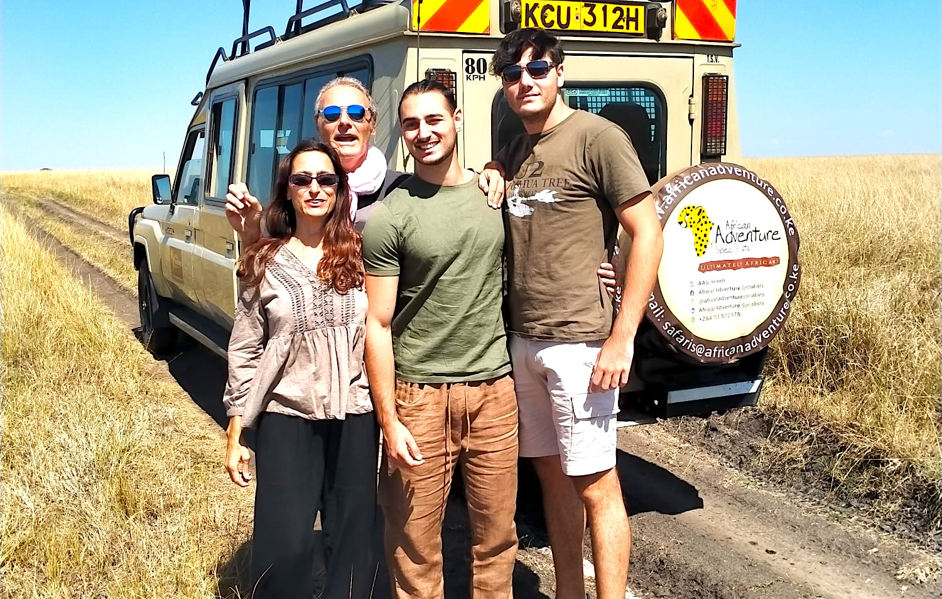
Manejo en tierra y excelencia operativa inigualables.
Nuestro
Ojo Competitivo.
Con una amplia experiencia sobre el terreno, nuestro equipo garantiza una logística impecable, desde servicios de recepción en aeropuertos hasta traslados entre destinos sin contratiempos y atención al cliente 24/7. Nuestra amplia presencia en África Oriental garantiza una sólida experiencia local, control operativo en tiempo real y acceso a destinos remotos y exclusivos.
Nos distinguimos por nuestra excepcional experiencia en el destino, garantizando que cada safari sea una aventura extraordinaria e impecablemente ejecutada.
Asociaciones exclusivas con alojamientos, campamentos y hoteles de safari de alta gama
Hemos cultivado sólidas relaciones con los alojamientos más codiciados de África, asegurando tarifas competitivas y acceso exclusivo a alojamientos de safari boutique, campamentos de lujo y hoteles de primera categoría. Esto nos permite crear experiencias de safari auténticas y altamente personalizadas, adaptadas a las preferencias de cada cliente, ya sea una escapada privada de lujo, una aventura de gama media o una exploración con un presupuesto ajustado.
Expertos en safaris multilingües y hispanohablantes
Comprendiendo las necesidades del mercado latinoamericano, ofrecemos guías y especialistas en viajes hispanohablantes, lo que garantiza una comunicación fluida y una experiencia de safari enriquecedora y culturalmente inmersiva. Nuestros guías no son solo traductores; son apasionados narradores, expertos en vida silvestre y embajadores culturales que dan vida a cada viaje.

Slide 4
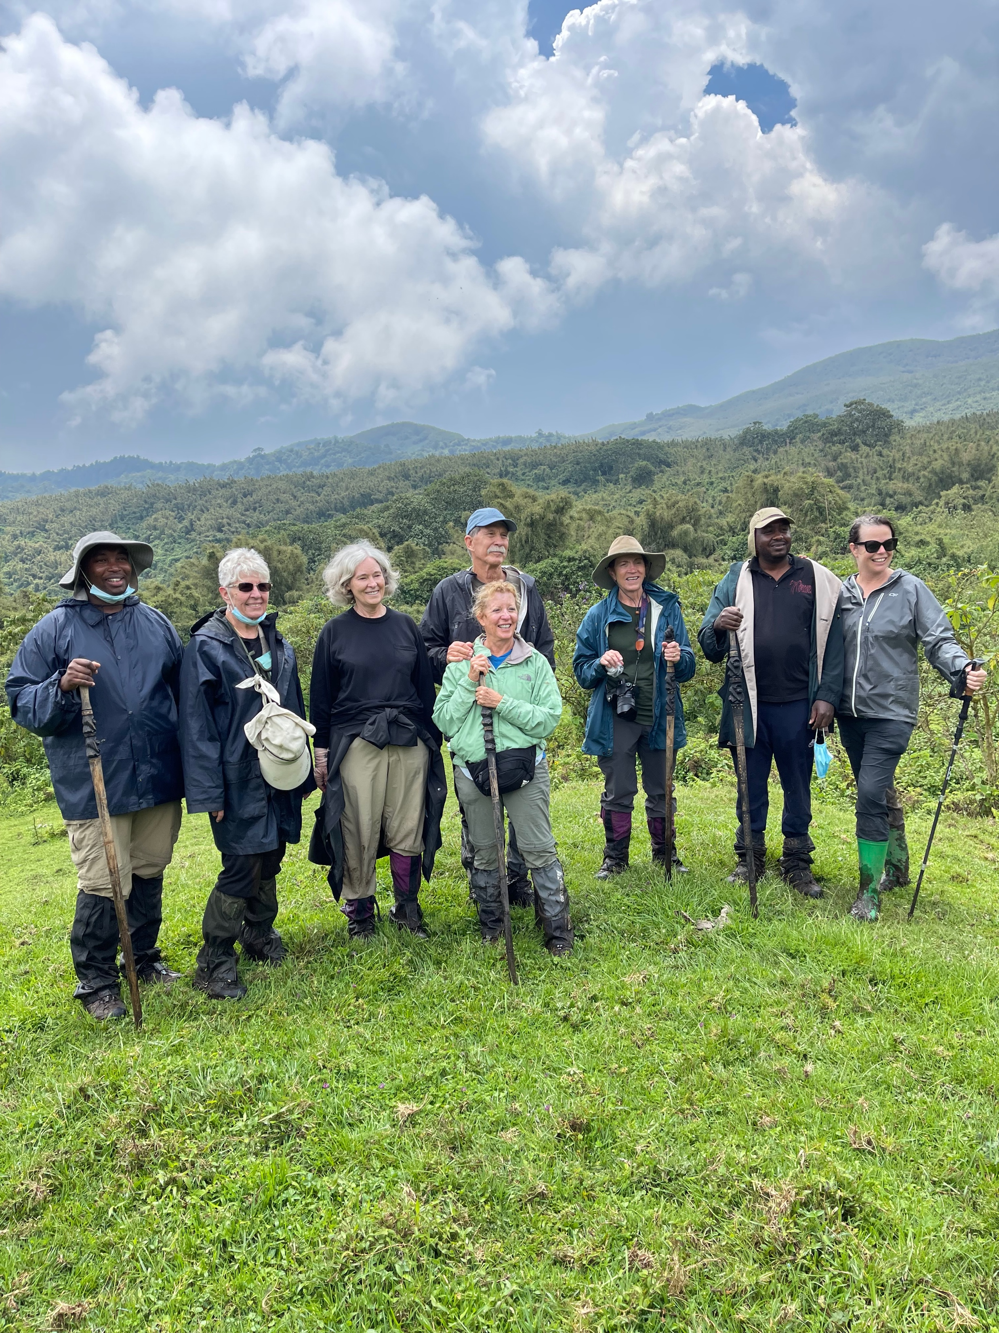
Itinerarios a medida para viajeros individuales (FITs) y grupos.
Nuestros itinerarios están meticulosamente diseñados para satisfacer las necesidades de viajeros individuales (FITs), grupos pequeños e intereses específicos, incluyendo:
Safaris de lujo con guías privados y alojamiento exclusive.
Safaris clásicos de vida silvestre que recorren parques nacionales y reservas de caza emblemáticos.
Expediciones de avistamiento de gorilas en Uganda y Ruanda.
Inmersiones culturales que muestran las comunidades y tradiciones indígenas.
Viajes de aventura como safaris en globo, senderismo y excursiones acuáticas.
Conocimiento experto de parques nacionales, comportamiento de la fauna silvestre y esfuerzos de conservación.
Nuestro equipo está formado por expertos en safaris, guías profesionales y defensores de la conservación con un profundo conocimiento de los diversos ecosistemas de África, el comportamiento de la fauna silvestre y las prácticas de turismo sostenible. Ofrecemos:
Información exclusiva sobre la fauna silvestre en la Gran Migración, safaris de los Cinco Grandes y puntos clave para la observación de aves.
Experiencias de conservación a fondo con visitas a programas de protección de la fauna dirigidos por la comunidad y sin fines de lucro.
Acceso directo a áreas de conservación, unidades contra la caza furtiva e iniciativas de investigación.
Nuestro Ojo Competitivo.

Slide 5
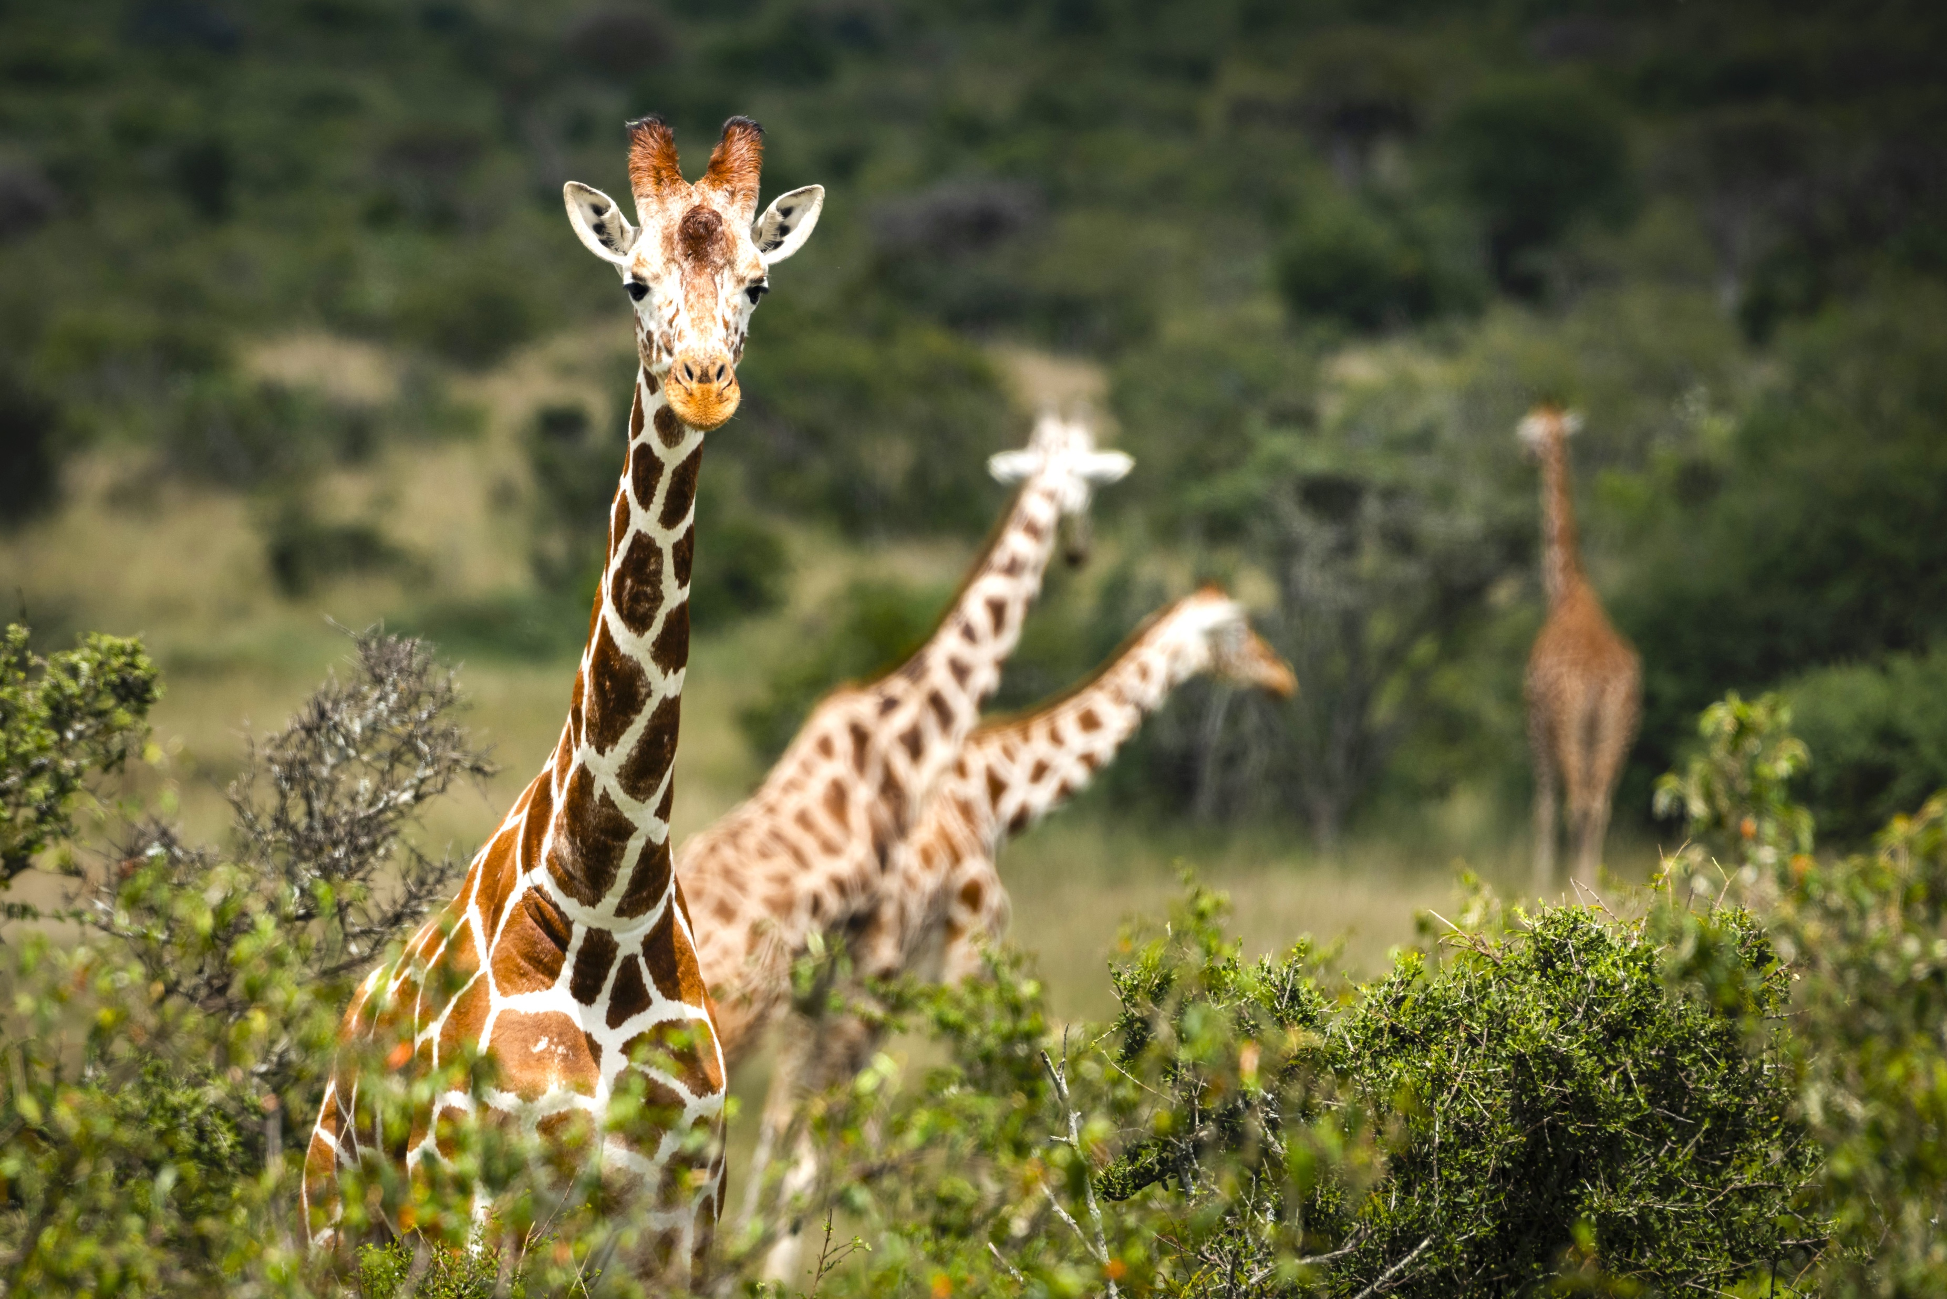
Por qué elegir a African Adventure Specialists?
Experiencias de safari a medida, diseñadas con precisión y pasión.
Con African Adventure Specialists, cada safari es más que un simple viaje: es una aventura inigualable en el corazón de África.
Logística de viaje impecable con nuestros equipos en el terreno, que garantizan la atención a cada detalle.
Oportunidades de inmersión cultural que conectan a los viajeros con las tradiciones locales.
Guía experta de profesionales de safaris multilingües con profundo conocimiento local.
Compromiso con el turismo sostenible y la conservación para preservar el patrimonio natural de África.

Slide 6
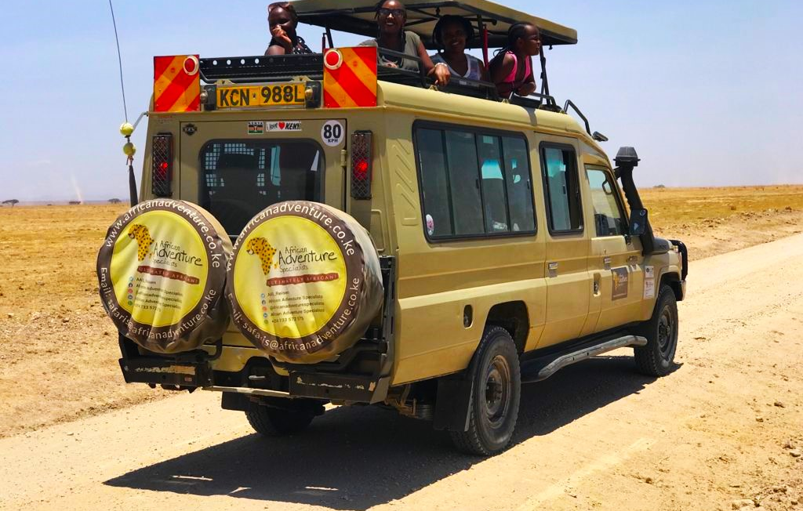
2. Destinos e Itinerarios Compartidos – Especialistas en Aventuras Africanas.
Destinos Clave que Cubrimos:
1. Kenia: El Corazón Icónico de los Safaris.
En Especialistas en Aventuras Africanas, creamos experiencias de safari inmersivas y fluidas por África Oriental y Meridional, combinando paisajes impresionantes, encuentros con la rica fauna y auténticas interacciones culturales. Nuestros itinerarios, cuidadosamente diseñados, se adaptan a viajeros individuales (FIT), grupos y socios estratégicos de GSA, garantizando un servicio de primera clase y viajes memorables.
Kenia es el epicentro de los safaris, ofreciendo legendarias experiencias con la vida silvestre e impresionantes escapadas costeras. Nuestros itinerarios, meticulosamente diseñados, cubren:
1
2
Reserva Nacional de Masái Mara: Hogar de la Gran Migración, vastas sabanas y altas concentraciones de depredadores.
Parque Nacional de Amboseli: El escenario perfecto para fotografiar elefantes, con el Kilimanjaro a lo lejos.
3
4
5
Reserva Nacional de Samburu: Especies únicas del norte, como la cebra de Grevy, la jirafa reticulada y el órix Beisa.
Parques Nacionales de Tsavo Este y Oeste: Uno de los santuarios de vida silvestre más grandes de África, famoso por sus elefantes rojos y sus espectaculares paisajes.
Playa de Diani: Una prístina costa de arena blanca a lo largo del Océano Índico, que ofrece relajación de lujo, snorkel y experiencias marinas.

Slide 7
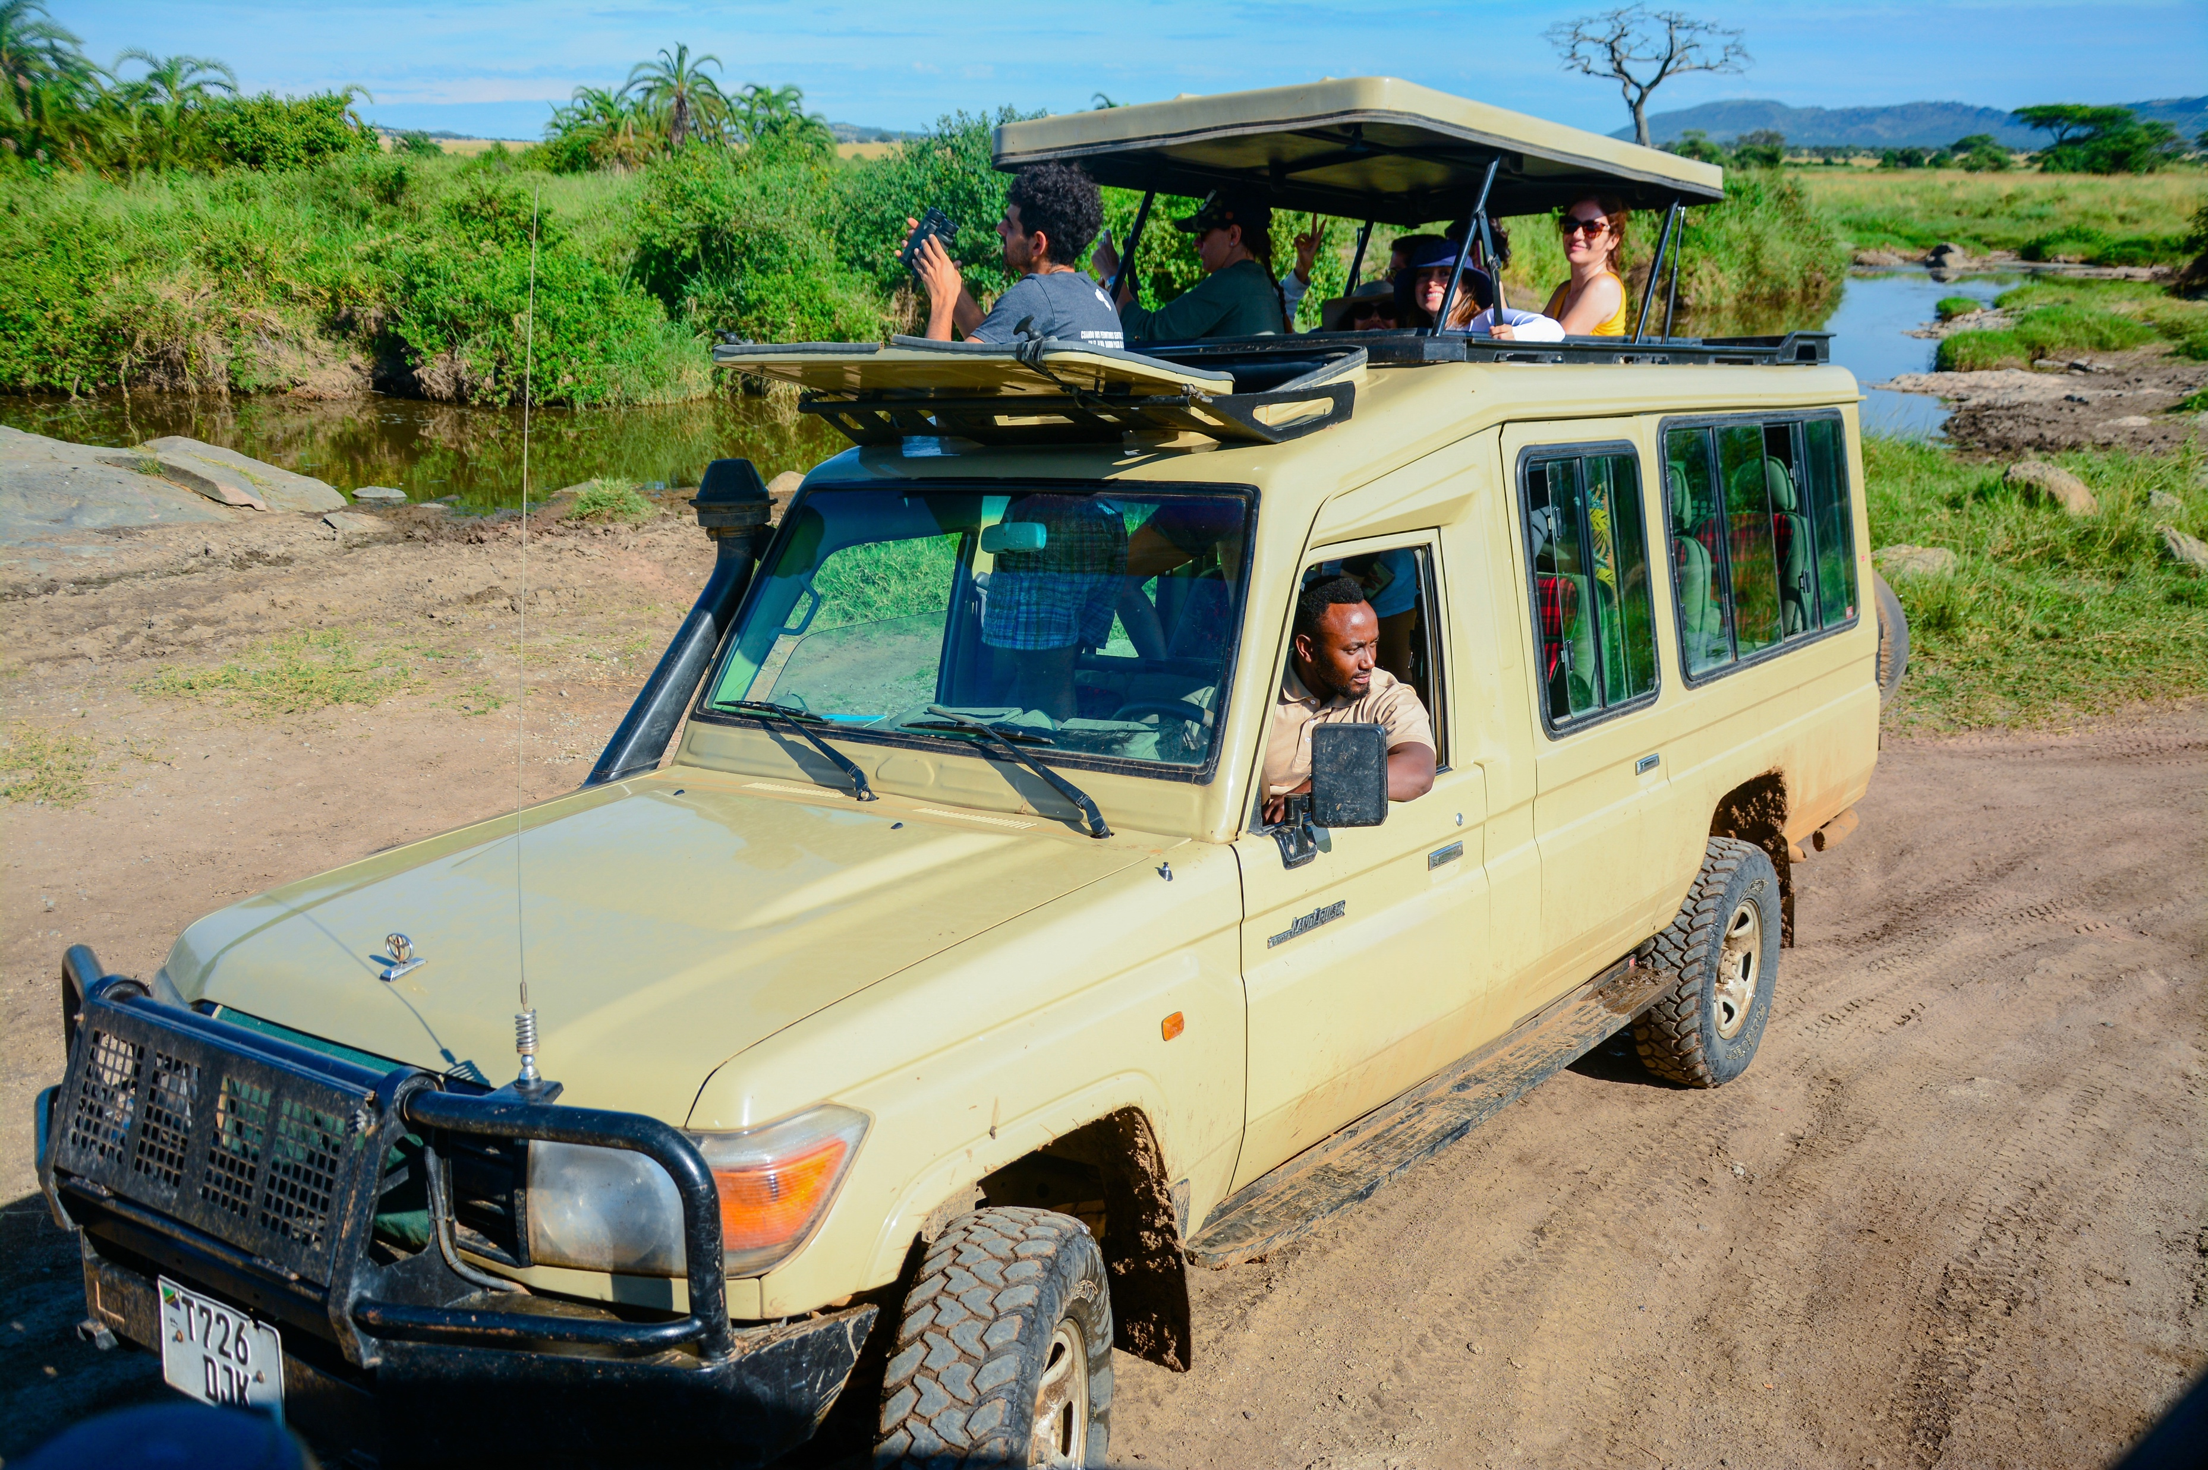
Destinations & Shared Itineraries
Destinos Clave que Cubrimos:
2. Tanzania: El Espectáculo Máximo de la Vida Silvestre
En Especialistas en Aventuras Africanas, creamos experiencias de safari inmersivas y fluidas por África Oriental y Meridional, combinando paisajes impresionantes, encuentros con la rica fauna y auténticas interacciones culturales. Nuestros itinerarios, cuidadosamente diseñados, se adaptan a viajeros individuales (FIT), grupos y socios estratégicos de GSA, garantizando un servicio de primera clase y viajes memorables.
Tanzania ofrece circuitos de safari diversos e inigualables, desde las vastas llanuras del Serengeti hasta la exótica isla de las especias, Zanzíbar. Entre los lugares destacados se incluyen:
1
2
Parque Nacional del Serengeti: famoso por sus interminables llanuras y por ser el punto de partida principal de la Gran Migración.
Cráter del Ngorongoro: Declarado Patrimonio de la Humanidad por la UNESCO y una de las maravillas naturales más espectaculares de África, con densas poblaciones de fauna silvestre en una caldera volcánica colapsada.
3
4
• Parque Nacional de Tarangire: conocido por sus enormes manadas de elefantes, sus icónicos baobabs y su vibrante avifauna.
Zanzíbar e Islas de las Especias: una escapada tropical después del safari que combina la cultura swahili, la histórica Ciudad de Piedra y resorts de playa de primera clase.

Slide 8
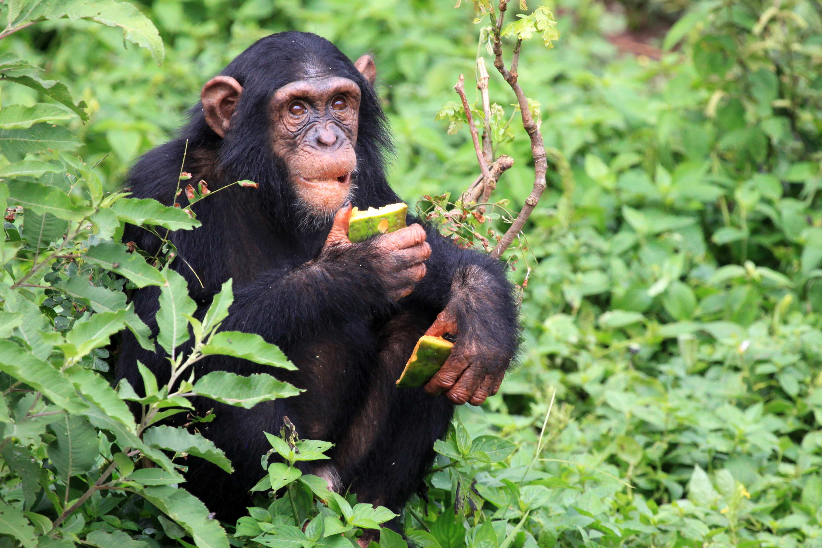
Destinations & Shared Itineraries
Destinos Clave que Cubrimos:
En Especialistas en Aventuras Africanas, creamos experiencias de safari inmersivas y fluidas por África Oriental y Meridional, combinando paisajes impresionantes, encuentros con la rica fauna y auténticas interacciones culturales. Nuestros itinerarios, cuidadosamente diseñados, se adaptan a viajeros individuales (FIT), grupos y socios estratégicos de GSA, garantizando un servicio de primera clase y viajes memorables.
3. Uganda y Ruanda: Safaris con Primates y Encuentros en la Selva
Las indómitas selvas tropicales de Uganda y Ruanda ofrecen experiencias únicas de avistamiento de gorilas y chimpancés, combinadas con paisajes espectaculares y una rica cultura.
1
2
3
Bosque Impenetrable de Bwindi (Uganda) y Parque Nacional de los Volcanes (Ruanda): Los mejores destinos para el senderismo con gorilas de montaña, que ofrecen encuentros cercanos con estos majestuosos primates.
Parque Nacional de Kibale (Uganda): La capital africana de los primates, hogar de chimpancés y otras 13 especies de primates.
Parque Nacional Reina Isabel: Conocido por su diversa fauna, leones trepadores de árboles y el safari en barco por el Canal de Kazinga.

Slide 9
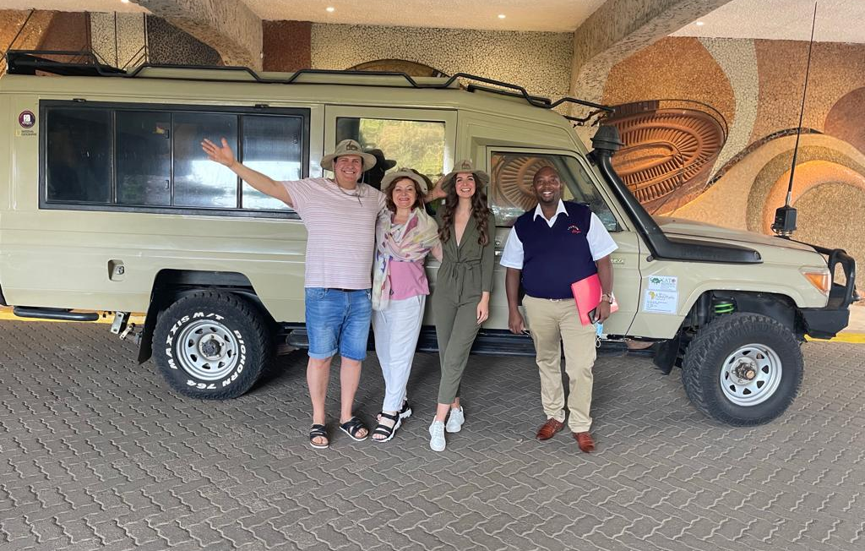
Destinations & Shared Itineraries
En Especialistas en Aventuras Africanas, creamos experiencias de safari inmersivas y fluidas por África Oriental y Meridional, combinando paisajes impresionantes, encuentros con la rica fauna y auténticas interacciones culturales. Nuestros itinerarios, cuidadosamente diseñados, se adaptan a viajeros individuales (FIT), grupos y socios estratégicos de GSA, garantizando un servicio de primera clase y viajes memorables.
Destinos Clave que Cubrimos:
4. África Austral: Ecosistemas Diversos y Safaris de Lujo
Ampliamos nuestra oferta al África Austral, atendiendo a viajeros de lujo, aventureros y amantes de la naturaleza. Destinos incluidos:
1
2
Botsuana: Experimente los safaris en mokoro del Delta del Okavango, las manadas de elefantes del Chobe y la fauna adaptada al desierto del Kalahari.
Zimbabue: Hogar de las majestuosas Cataratas Victoria, los safaris de caza mayor de Hwange y los safaris a pie de Mana Pools.
3
4
Namibia: Una tierra de paisajes surrealistas, desde las dunas rojas de Sossusvlei hasta el Parque Nacional de Etosha, rico en vida silvestre.
Mozambique: La escapada playera definitiva, con islas prístinas, una vibrante vida marina y lujosos refugios para caminar descalzo.

Slide 10
Itinerarios Compartidos y Paquetes FIT Exclusivos
Para optimizar el valor y la experiencia de nuestras cuentas estratégicas y socios GSA, ofrecemos:
01
02
03
04
Salidas Grupales Compartidas
Paquetes FIT Exclusivos
Safaris Multipaís
Safaris de Interés Especial
Combinando África Oriental y Meridional, ofreciendo experiencias de viaje transfronterizas sin interrupciones.
Safaris programados con itinerarios fijos, ideales para agentes que buscan disponibilidad constante y soluciones rentables.
Safaris privados de alta gama, a medida, para viajeros exigentes que buscan flexibilidad y exclusividad.
Tours fotográficos, inmersiones culturales, safaris de observación de aves y experiencias centradas en la conservación.
Nuestras alianzas estratégicas y nuestra profunda experiencia local garantizan que nuestros socios GSA y redes de agencias de viajes reciban precios competitivos, logística optimizada y experiencias inigualables para los huéspedes en los principales destinos de África.
¡Trabajemos juntos para llevar lo mejor de los safaris africanos a Latinoamérica y más allá!

Slide 11
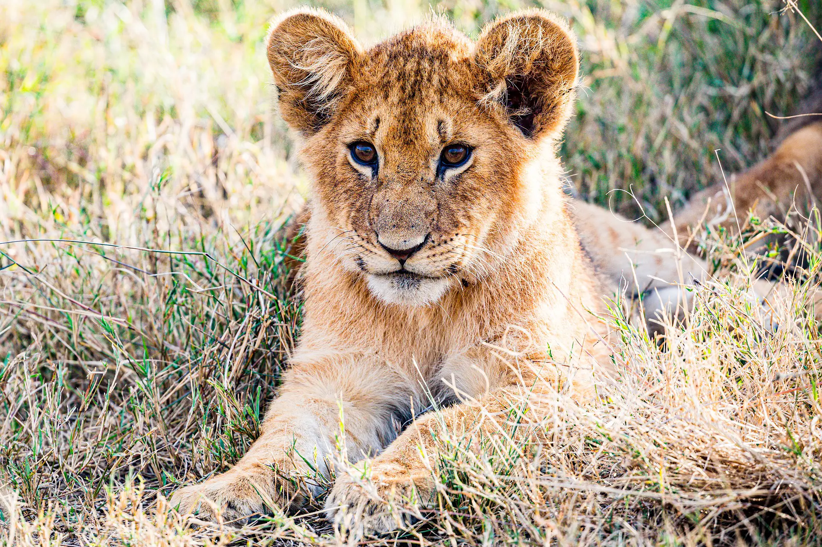
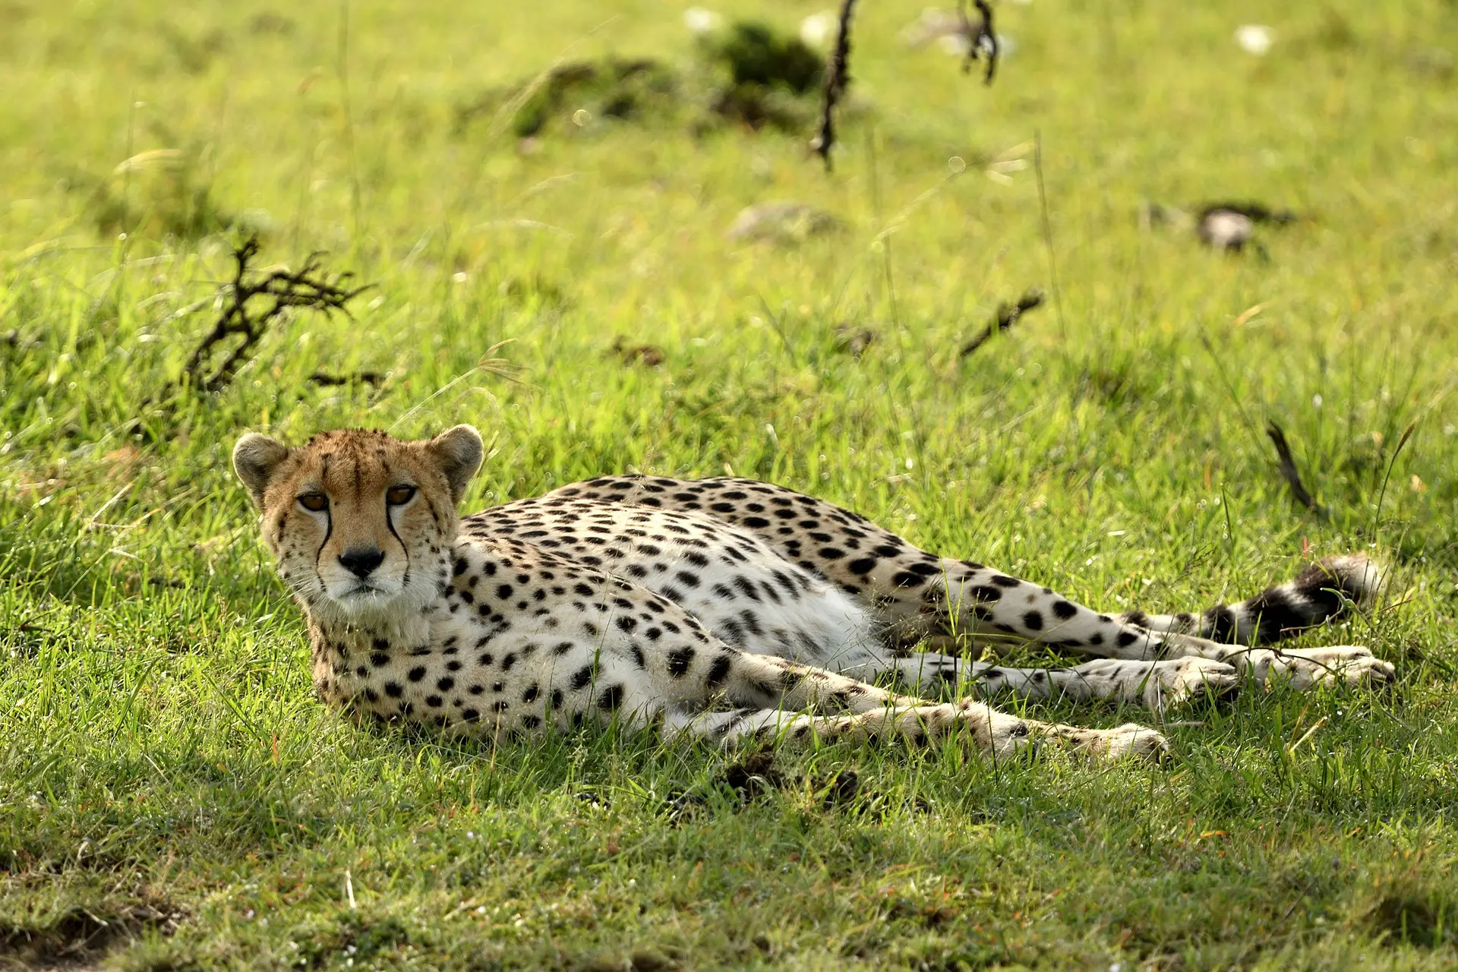
3. Vida Silvestre y Parques Nacionales: Una Perspectiva Latinoamericana
África es una tierra de paisajes impresionantes y encuentros con la vida silvestre inigualables. En African Adventure Specialists, creamos safaris inmersivos que acercan a los viajeros a los espectáculos más emocionantes de la naturaleza. Nuestros itinerarios, diseñados por expertos, están dirigidos a los amantes de la vida silvestre de Latinoamérica que buscan experiencias de safari auténticas y de alta calidad en el corazón de África.
Encuentros inolvidables con la fauna más emblemática de África
Los Cinco Grandes en Masái Mara y el Serengueti: Viva un safari de ensueño: siga el rastro de leones, elefantes, rinocerontes, leopardos y búfalos en las reservas naturales más famosas de África. Masái Mara (Kenia) y el Serengueti (Tanzania) ofrecen avistamiento de animales durante todo el año, con guías expertos que garantizan encuentros íntimos con la fauna en exclusivas reservas privadas y parques nacionales.
La Gran Migración: Tras el mayor espectáculo del mundo: Sea testigo de uno de los eventos naturales más impresionantes del mundo: la Gran Migración de Ñus. Millones de ñus, cebras y gacelas recorren el Serengeti y el Masái Mara, desafiando ríos infestados de cocodrilos y depredadores acechantes. Para una experiencia verdaderamente inmersiva, nuestros campamentos móviles de lujo se mueven con las manadas, garantizando que los viajeros estén siempre en el centro de la acción.
Interacciones de cerca con elefantes en Amboseli y Tarangire: En los Parques Nacionales de Amboseli (Kenia) y Tarangire (Tanzania), los viajeros pueden maravillarse con grandes manadas de elefantes deambulando en un entorno impresionante. Amboseli ofrece vistas icónicas del Monte Kilimanjaro, mientras que Tarangire es famoso por sus enormes baobabs y su densa población de elefantes, lo que lo convierte en una visita obligada para los amantes de la vida silvestre.
Experiencias de conservación de rinocerontes en Ol Pejeta y Lewa: Las poblaciones de rinocerontes en África se han visto gravemente amenazadas, pero Ol Pejeta Conservancy y Lewa Wildlife Conservancy, en Kenia, están a la vanguardia de los esfuerzos contra la caza furtiva y de los casos de éxito en materia de conservación. Los visitantes pueden rastrear rinocerontes blancos y negros en peligro de extinción, conocer a conservacionistas comprometidos y aprender sobre los innovadores esfuerzos para salvar a la especie de la extinción.
Encuentros con gorilas y chimpancés en Uganda y Ruanda: Para vivir aventuras únicas con primates, Uganda y Ruanda ofrecen excursiones inolvidables para ver gorilas de montaña y chimpancés en su hábitat natural. En el Parque Nacional del Bosque Impenetrable y los Volcanes de Bwindi, los viajeros pueden caminar por bosques húmedos y pasar una hora mágica con familias de gorilas en peligro de extinción. El Bosque de Kibale y el Parque Nacional de Nyungwe ofrecen excursiones igualmente emocionantes con chimpancés, donde los visitantes podrán observar su extraordinaria inteligencia y comportamiento social.

Slide 12
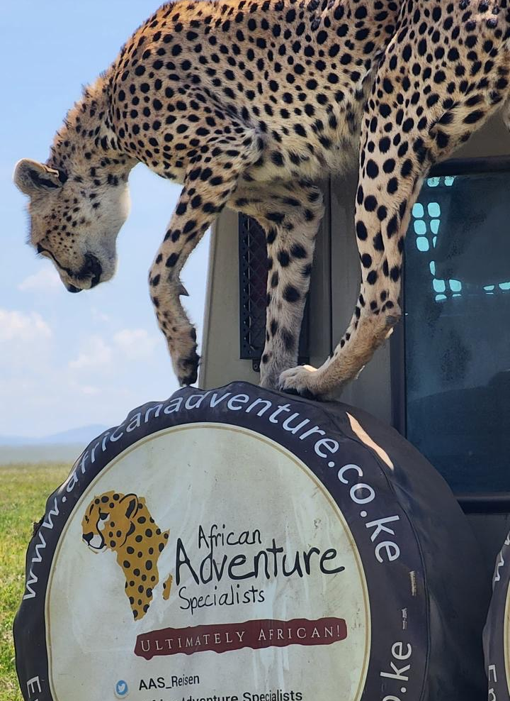
Por qué a los viajeros latinoamericanos les encantarán estos safaris
Similitudes culturales: la hospitalidad africana, las vibrantes tradiciones y la cálida interacción con la gente local son muy populares entre los viajeros latinoamericanos.
Guías que hablan español y portugués: nuestros guías experimentados garantizan que el idioma nunca sea un obstáculo para vivir la magia de África.
Experiencias de safari a medida: desde alojamientos de lujo hasta campamentos móviles de aventura, ofrecemos opciones que se adaptan a las preferencias latinoamericanas de autenticidad, exclusividad y aventura.
Combinaciones perfectas: combine un safari con las exóticas playas de Zanzíbar, las cataratas Victoria o los viñedos de Sudáfrica, creando un itinerario diverso y equilibrado.
Especialistas en aventuras africanas: ¡dando vida a lo salvaje!
Trabajemos juntos para presentar a los viajeros latinoamericanos la belleza indómita de África, su increíble fauna y sus inolvidables experiencias de safari.

Slide 13

En African Adventure Specialists, nuestra sólida experiencia en el mercado latinoamericano (LATAM) nos ha permitido diseñar estrategias de ventas comprobadas que impulsan el éxito tanto para empresas B2B (agencias de viajes, operadores turísticos) como para clientes directos (B2C).
Comprender el comportamiento de viaje, las expectativas y los matices culturales únicos de los viajeros de LATAM nos permite posicionar nuestras experiencias de safari como atractivas, fluidas e inolvidables.
4. Estrategias y perspectivas de ventas exclusivas para el mercado latinoamericano.

Slide 14
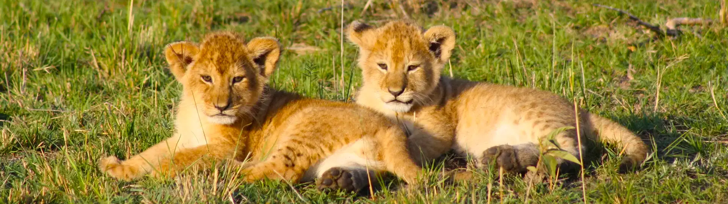
1. Entendiendo al viajero latinoamericano
Estrategias de ventas clave para el mercado latinoamericano
Los viajeros latinoamericanos tienen preferencias de viaje, expectativas de presupuesto y hábitos de reserva distintivos que requieren un enfoque personalizado:
Decisiones de viaje emocionales: los viajeros de LATAM tienden a ser compradores muy emocionales, que toman decisiones basadas en la confianza, las referencias y la narración, más que en el precio.
Conscientes del presupuesto, pero orientados a la experiencia: si bien buscan una buena relación calidad-precio, están dispuestos a pagar más por experiencias premium, únicas y personalizadas.
Cultura de viajes en grupo: Muchos viajeros de Latinoamérica prefieren viajes familiares multigeneracionales, grupos privados pequeños o tours grupales guiados, por lo que es fundamental ofrecer precios flexibles para viajes en grupo y viajeros independientes (FIT).
Patrones de reserva para viajes largos: Los clientes latinoamericanos suelen reservar con mucha antelación (entre 6 y 12 meses) para viajes importantes, pero también pueden tener solicitudes de última hora para ocasiones especiales.
Destinos e itinerarios preferidos: La mayoría de los viajeros latinoamericanos optan por circuitos de safari en Kenia y Tanzania, con una alta demanda de extensiones a Zanzíbar, las Cataratas Victoria y Ciudad del Cabo.

Slide 15
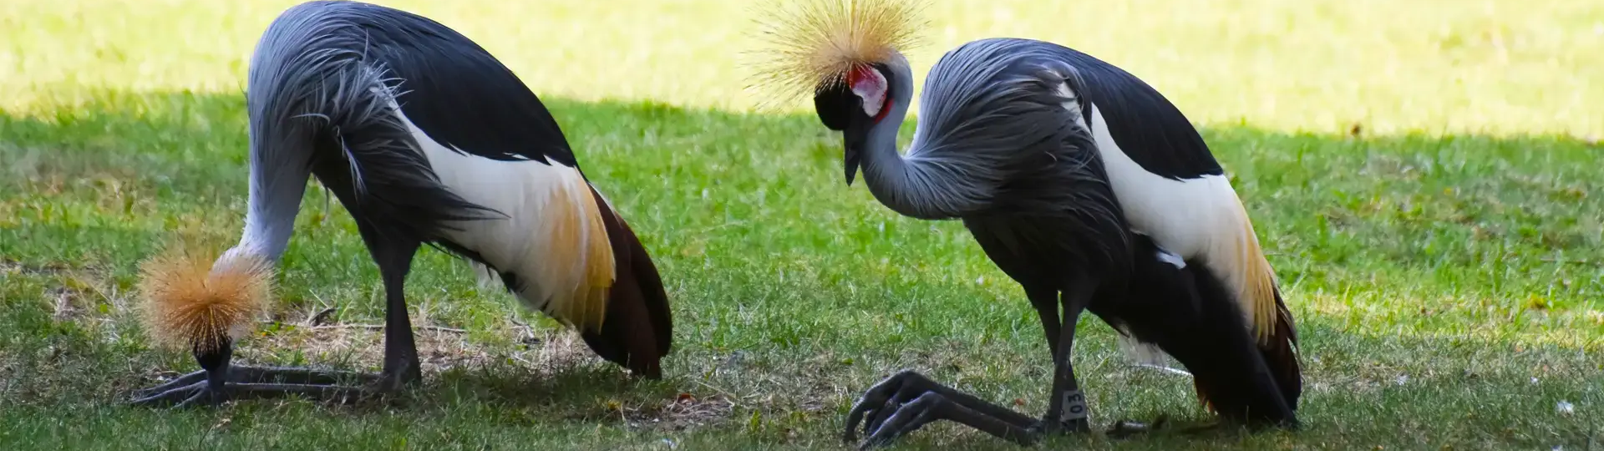
Estrategias de ventas clave para el mercado latinoamericano
2. Paquetes de Safari Más Vendidos para Agencias en Latinoamérica (FITs y Grupos)
Para penetrar eficazmente en el mercado turístico latinoamericano, hemos desarrollado itinerarios de safari especializados que se adaptan tanto a viajeros individuales (FITs) como a grupos:
Safaris Privados de Lujo y de Gama Media: Viajes en grupos pequeños y privados con servicio personalizado.
HoneSafaris Románticos y de Luna de Miel: Alta demanda entre viajeros brasileños y argentinos.
Safaris Clásicos de los Cinco Grandes: Una excelente opción para quienes visitan por primera vez.
Safaris de Aventura y Experienciales: Demanda de experiencias fuera de lo común, como safaris a pie, safaris a caballo e inmersiones culturales.
Safaris de Fotografía de Vida Silvestre: Dirigidos a fotógrafos profesionales y amantes de la naturaleza.
Paquetes Combinados: Safari + vacaciones en la playa (p. ej., Kenia + Zanzíbar o Tanzania + Seychelles).

Slide 16
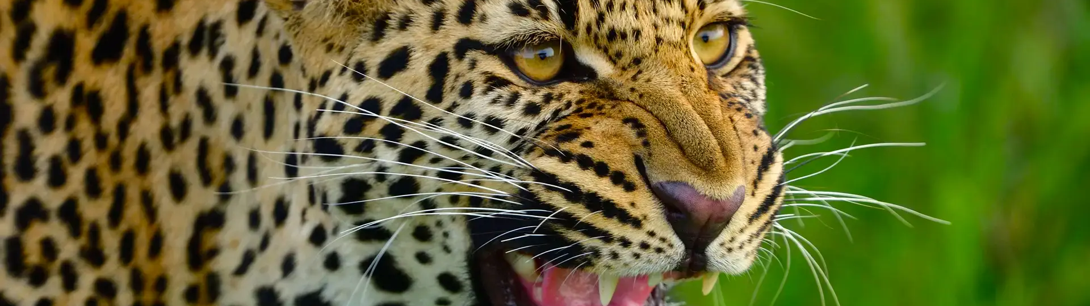
3. Precios por temporada: tácticas para temporada alta vs. temporada media
Estrategias de ventas clave para el mercado latinoamericano
Los viajeros latinoamericanos son sensibles a los precios, y hemos desarrollado estrategias inteligentes de precios por temporada para atraer más reservas:
Temporada alta (junio-octubre, diciembre-febrero)
Precios premium, pero mayor demanda.
Enfoque en la exclusividad, experiencias de lujo y una logística fluida.
Resalte la disponibilidad limitada para generar urgencia.
Temporada media (marzo-mayo, noviembre)
Ofrezca descuentos atractivos y experiencias de valor añadido.
Promocione safaris con menos afluencia de público, oportunidades fotográficas especiales y ventajas únicas de la temporada verde (como paisajes espectaculares y la temporada de cría en el Serengeti).
Fomente los viajes en familia y en grupo con ofertas especiales.

Slide 17
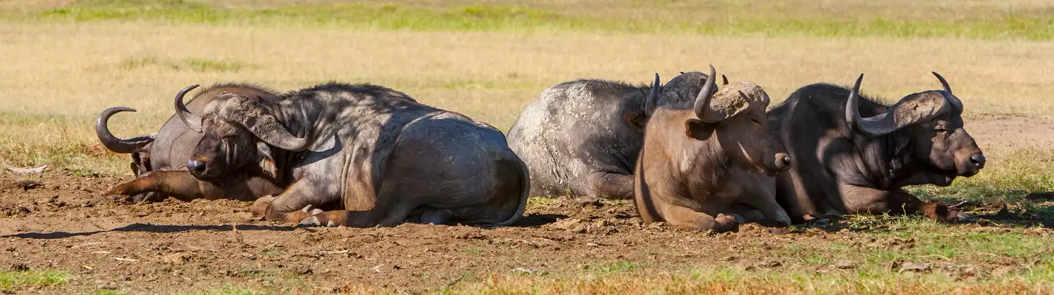
Estrategias de ventas clave para el mercado latinoamericano
3. Guías bilingües (español, portugués, inglés)
Uno de los mayores desafíos para los viajeros de LATAM en África es la barrera del idioma. Para superarla, ofrecemos:
Guías de safari que hablan español para mejorar la experiencia del cliente.
Documentación de viaje multilingüe, incluyendo folletos, itinerarios y contenido digital en español.
Personal de apoyo dedicado que puede comunicarse eficazmente con las agencias y clientes de LATAM en sus idiomas nativos.

Slide 18

Cómo vender más experiencias de safari y aumentar
los ingresos
Los viajeros latinoamericanos valoran el valor añadido y las experiencias únicas. Capacitamos a nuestros socios para vender más actividades de safari de alta gama que crean momentos inolvidables:
Safaris en globo aerostático
Visitas culturales e interacción con la comunidad
Atardeceres privados y cenas en la sabana
Una experiencia imprescindible muy solicitada por los clientes de Latinoamérica, especialmente en Masai Mara y el Serengeti.
Experiencias como visitar a las tribus masái, samburu o hadzabe son muy atractivas, ya que los viajeros de Latinoamérica están profundamente interesados en las culturas y tradiciones indígenas.
Experiencias gastronómicas exclusivas en plena naturaleza con vinos premium, cócteles y comidas gourmet.
Reflexiones finales
Nuestro enfoque no se limita a vender safaris, sino a forjar relaciones duraderas con viajeros y socios comerciales latinoamericanos, ofreciendo experiencias de safari excepcionales y adaptadas a cada cultura. Al comprender sus hábitos de reserva, preferencias de idioma y expectativas de experiencia, ayudamos a nuestros socios a aumentar las ventas, la satisfacción del cliente y la fidelización a largo plazo en el mercado latinoamericano.
Mejoras de categoría en alojamientos y campamentos de lujo
Encuentros especiales con la fauna
Promovemos mejoras de categoría a alojamientos boutique de lujo y campamentos de tiendas de campaña para una experiencia superior.
Safaris nocturnos, safaris a pie o avistamiento de rinocerontes para una aventura más inmersiva con la fauna.
¡Trabajemos juntos para que los safaris africanos sean un producto líder en ventas en Latinoamérica!

Slide 19
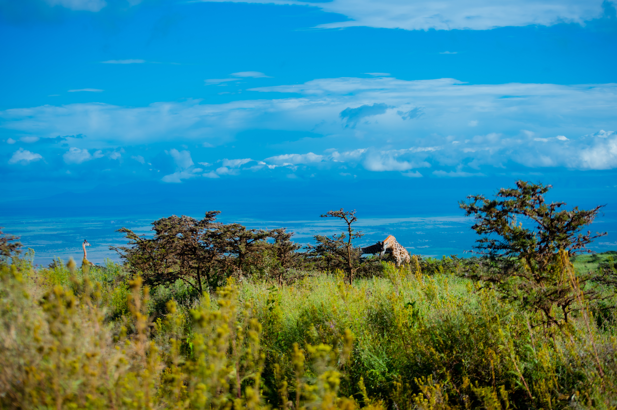
5. Reunión Exclusiva de GSA – Alianzas Estratégicas y Expansión
En African Adventure Specialists, reconocemos el papel fundamental que desempeñan los Agentes Generales de Ventas (GSA) para fortalecer la presencia de nuestra marca e impulsar el crecimiento del negocio en los principales mercados latinoamericanos. Esta sesión exclusiva está diseñada para alinear nuestra visión colectiva, perfeccionar nuestra estrategia de mercado y establecer una hoja de ruta sólida para el éxito a largo plazo.
Objetivos para los GSA y Cuentas Estratégicas: Para consolidar nuestra expansión en Latinoamérica, nos centramos en objetivos estratégicos que impulsarán una mayor interacción, ventas y posicionamiento en el mercado:
Ampliar la presencia de la marca en los principales mercados latinoamericanos
Nuestro objetivo es profundizar nuestra presencia en Ecuador, Brasil, Argentina, Perú, Colombia, México, Bolivia y Paraguay mediante iniciativas de marketing personalizadas, estrategias de ventas localizadas y sólidas alianzas con la industria turística.
Revisión de los objetivos, presupuestos y éxito operativo de los GSA
Cada GSA desempeña un papel fundamental en nuestra estrategia de penetración en el mercado. En esta sesión, revisaremos el rendimiento individual de cada GSA, evaluaremos la asignación presupuestaria para campañas de marketing específicas y analizaremos las eficiencias operativas para mejorar la conversión de reservas.
Estrategia de crecimiento: Incremento de las reservas de safaris africanos desde Latinoamérica
Aprovechamiento de la clientela de alto poder adquisitivo y los segmentos de lujo
Posicionamiento de África Oriental (Kenia y Tanzania) como el destino de safari por excelencia para los viajeros latinoamericanos
Aprovechamiento de las mejoras en la conectividad aérea y las combinaciones de viajes multidestino (p. ej., extensiones de África y Dubái)
Fortalecimiento de las colaboraciones comerciales y B2B para mejorar las reservas directas
Establecimiento de canales de venta directa y generación estructurada de leads
Creación de embudos de venta específicos dirigidos a agentes de viajes, operadores turísticos y consumidores directos de Latinoamérica
Implementación de marketing digital multilingüe (español y portugués) para aumentar la interacción
Desarrollo de paquetes de safari personalizados según las preferencias de los viajeros latinoamericanos
Fortalecimiento de alianzas estratégicas con aerolíneas para facilitar experiencias de viaje fluidas
Planes para el Viaje Educativo a Kenia y Tanzania en 2025
Estamos organizando un Viaje de Familiarización (FAM) de alto impacto para las principales Agencias de Servicio General (GSA) de Latinoamérica y las agencias de viajes de alto rendimiento en 2025. Este viaje permitirá:
Ofrecer una experiencia de primera mano de nuestros exclusivos productos de safari.
Fortalecer la confianza en la promoción de Kenia y Tanzania como destinos africanos líderes
Ofrecer oportunidades de networking con proveedores, hoteleros y organismos de turismo.

Slide 20

Operaciones y Políticas de Grupos
Comprender y gestionar eficientemente las operaciones de grupos es esencial para nuestras GSA de Latinoamérica, ya que los viajes en grupo son un importante motor de ingresos en este mercado.
Gestión eficiente de reservas de grupos pequeños y grandes
Agilización de solicitudes de grupos, procesos de reserva y confirmaciones
Garantizar una gestión en tierra fluida para grupos que van desde pequeños viajeros VIP hasta grupos de incentivos más grandes
Proporcionar guías turísticos bilingües dedicados para grupos de habla hispana y portuguesa
Alojamientos, campamentos y alojamientos preferentes para paquetes grupales de GSA
Colaboración con alojamientos, campamentos de tiendas y complejos turísticos cuidadosamente seleccionados que se ajustan a las expectativas de los viajeros latinoamericanos
Garantizamos asignaciones flexibles de habitaciones y tarifas negociadas para reservas de grupo.
Presentamos propiedades que ofrecen auténticas experiencias de safari africano, paquetes con todo incluido y servicios personalizados
Experiencias de safari VIP a medida para viajeros con alto poder adquisitivo
Ofrecemos safaris privados de ultralujo, alojamientos exclusivos y vuelos chárter.
Ofrecemos servicios de conserjería con itinerarios personalizados y guías privados.
Creamos experiencias únicas e inmersivas, como safaris en globo aerostático, interacciones culturales masái exclusivas y tours privados de conservación de la vida silvestre.

Slide 21
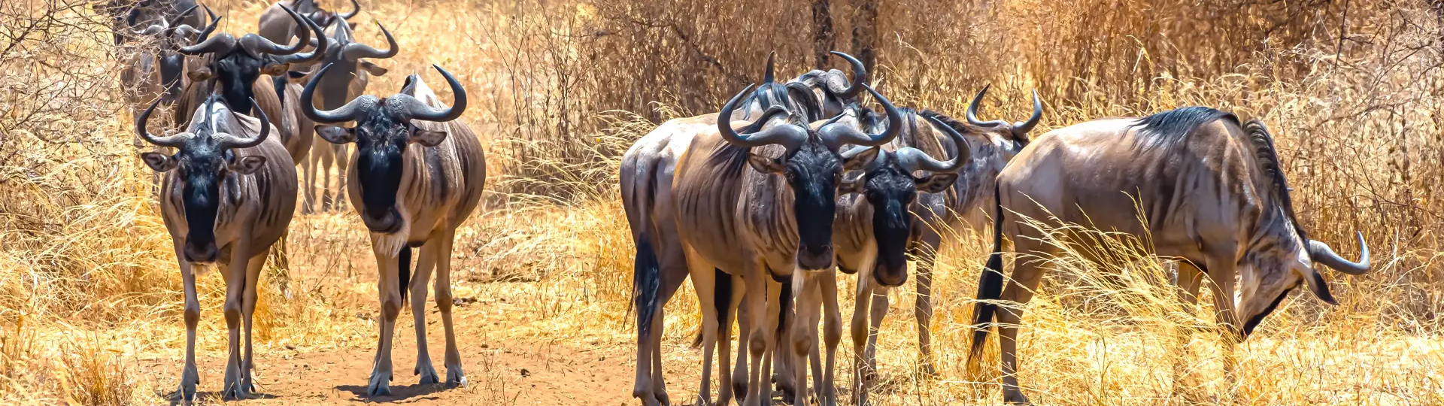
Viaje Educativo a Kenia y Tanzania 2025 – Post-WTM Londres 2025
Fortaleciendo a nuestros socios GSA latinoamericanos a través de experiencias de safari de primera mano
Para fortalecer el conocimiento de nuestros productos, desarrollar experiencia y mejorar las capacidades de ventas, African Adventure Specialists se complace en organizar un viaje educativo exclusivo a Kenia y Tanzania para nuestros socios clave GSA latinoamericanos. Este viaje de familiarización (FAM) totalmente inmersivo, programado inmediatamente después de WTM Londres 2025, brindará una oportunidad única para experimentar nuestros destinos de primera mano, profundizar en nuestros productos de safari y perfeccionar estrategias para aumentar las ventas en el mercado latinoamericano.
Cupos limitados disponibles: ¡Invitación exclusiva para GSA clave!
Para más detalles o para registrar su interés, contáctenos hoy mismo. ¡Crezcamos juntos en 2025!

Slide 22
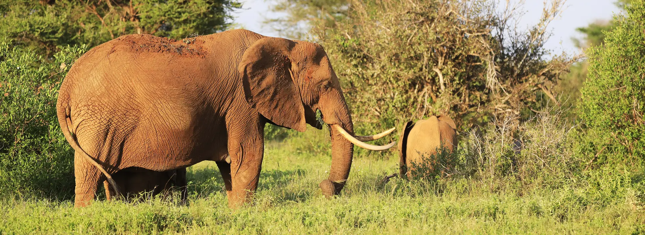
Viaje Educativo a Kenia y Tanzania 2025 – Post-WTM Londres 2025
Objetivos y beneficios del viaje:
Experiencia de primera mano con el producto: Los GSA explorarán los icónicos destinos de safari de Kenia y Tanzania, lo que les permitirá vender experiencias con confianza basadas en su conocimiento personal.
Fortalecimiento del posicionamiento en el mercado: Profundizar la experiencia en safaris en África Oriental para conectar mejor con los clientes latinoamericanos.
Familiarización con alojamientos y campamentos: Evaluar la diversa gama de alojamientos, desde alojamientos de lujo hasta campamentos de safari clásicos, para satisfacer eficazmente las preferencias de los clientes.
Networking y conocimiento del mercado: Participar en sesiones de capacitación estratégica sobre ventas, marketing y tendencias emergentes, lo que permitirá a los GSA impulsar las reservas desde Latinoamérica.
Interacción exclusiva B2B: Reunirse con los principales operadores de safaris, propietarios de alojamientos y expertos en conservación para una comprensión integral de la experiencia de safari.
Aspectos destacados del viaje: Destinos principales: Kenia y Tanzania: Explore las mejores experiencias culturales y de vida silvestre en estos dos destinos de safari líderes.
Safaris en coche y experiencias de safari: Disfrute de emocionantes safaris en parques de renombre mundial:
  Masái Mara (Kenia): Observe a los Cinco Grandes y paisajes impresionantes.
  Parque Nacional del Serengueti (Tanzania): Explore las vastas llanuras que albergaron la Gran Migración.
  Cráter del Ngorongoro (Tanzania): Descubra el Edén de África, una maravilla natural declarada Patrimonio de la Humanidad por la UNESCO.
  Inspecciones de alojamientos y campamentos: Experimente y evalúe alojamientos premium que se ajusten a las preferencias de los clientes latinoamericanos.
  Sesiones estratégicas de crecimiento del mercado: Talleres exhaustivos sobre ventas de safaris, estrategias de precios y estrategias de marketing específicas para Latinoamérica.
Por qué este viaje es importante para los GSA latinoamericanos
Aprendizaje práctico → La experiencia directa genera ventas seguras y mayores conversiones.
Acceso exclusivo para expertos → Conéctese con líderes de la industria, disfrute de un trato VIP y obtenga información privilegiada sobre las operaciones de safari.
Alianzas más sólidas → Fortalezca las relaciones con los especialistas en aventuras africanas para un crecimiento mutuo a largo plazo.
Conocimiento que impulsa las ventas → Regrese con un conocimiento experto, lo que permitirá un mejor posicionamiento de los safaris en Kenia y Tanzania en el mercado latinoamericano.
Cupos limitados disponibles: ¡Invitación exclusiva para GSA clave!
Para más detalles o para registrar su interés, contáctenos hoy mismo. ¡Crezcamos juntos en 2025!

Slide 23
7. Seguridad y Asistencia en Viaje
En African Adventure Specialists, la seguridad no es solo una prioridad, sino la base de cada viaje. Entendemos que una experiencia de viaje sin contratiempos requiere una gestión integral de riesgos y medidas de seguridad proactivas, especialmente al atender a viajeros internacionales, incluyendo aquellos de Latinoamérica. Nuestro enfoque garantiza que cada huésped se sienta seguro, apoyado y bien cuidado durante toda su aventura en África.
Protocolos de Seguridad Integral
Servicios de Apoyo y Evacuación de Emergencia 24/7
Conductores-Guías Profesionales y Altamente Capacitados
Sólida Red de Seguridad y Servicios Médicos
Comprendiendo las necesidades únicas de los viajeros latinoamericanos, garantizamos:
Hemos establecido alianzas estratégicas con proveedores locales de seguridad y servicios médicos, lo que garantiza una coordinación en tiempo real en caso de emergencia. Esto incluye:
Acceso directo a hospitales privados e instalaciones médicas de nivel internacional.
Coordinación con las autoridades locales y las fuerzas de seguridad turística para un tránsito seguro y la mitigación de riesgos.
Un sistema detallado de evaluación de riesgos para monitorear posibles interrupciones en los viajes, inestabilidad política o problemas de salud.
Seguridad a la Medida para Viajeros Latinoamericanos
Mantenemos servicios de respuesta a emergencias las 24 horas, en colaboración con los principales proveedores de evacuación, lo que garantiza asistencia inmediata en caso de emergencias médicas o de seguridad. Gracias a nuestra sólida colaboración con AMREF Flying Doctors, servicios locales de ambulancia aérea y equipos de respuesta a emergencias, garantizamos un acceso rápido a los centros médicos más cercanos o a lugares seguros cuando sea necesario.
Nuestros conductores-guías expertos no solo son expertos en la navegación en diversos terrenos, sino que también están certificados en primeros auxilios y seguridad con la fauna silvestre. Reciben capacitación continua en seguridad, cursos de conducción defensiva y simulacros de respuesta a emergencias para afrontar cualquier situación inesperada, garantizando la seguridad de los huéspedes en cualquier entorno, ya sea en safaris, en zonas urbanas o en destinos remotos.
Guías que hablan español y soporte de traducción 24/7 para una comunicación fluida
Conciencia cultural y capacitación en hospitalidad para nuestros equipos para satisfacer las preferencias latinoamericanas
Colaboraciones flexibles con seguros de viaje para brindar una cobertura integral, incluyendo evacuaciones médicas de emergencia.
En African Adventure Specialists, su seguridad es nuestra garantía, permitiéndole explorar África con tranquilidad, confianza y una inolvidable sensación de aventura.

Slide 24
8. Conclusión y próximos pasos: Fortaleciendo nuestra alianza para 2025 y más allá
A medida que consolidamos nuestra presencia en el mercado latinoamericano, extendemos una invitación abierta a nuestros socios GSA y cuentas estratégicas para que participen activamente en la construcción de un 2025 exitoso e impactante. La industria de viajes está evolucionando y, juntos, podemos aprovechar el inmenso potencial turístico de África mediante estrategias específicas y esfuerzos de colaboración.
a
Definir los objetivos comerciales y las estrategias de ventas para 2025
b
Participa en el Viaje Educativo – Kenia y Tanzania
El éxito en la competitiva industria turística requiere objetivos claros, estrategias bien definidas y una ejecución impecable. Animamos a nuestros socios a alinear sus proyecciones de ventas, iniciativas de marketing y planes de fidelización de clientes con la visión más amplia de African Adventure Specialists para el crecimiento y el dominio del mercado. Juntos, lograremos:
Desarrollar planes de ventas personalizados, adaptados a los viajeros latinoamericanos que buscan experiencias de safari únicas.
Fortalecer las estrategias de marketing con contenido, promociones y campañas digitales específicas para cada región.
Mejorar la interacción entre empresas (B2B) y empresas (B2C) mediante el fomento de sólidas alianzas con agencias de viajes, operadores turísticos y clientes directos.
Trabajando en estrecha colaboración, generaremos nuevas fuentes de ingresos y maximizaremos nuestra presencia en el mercado latinoamericano.
Conocer el destino de primera mano es fundamental para los profesionales de viajes. Para apoyar a nuestros socios de GSA, ofrecemos un Viaje Educativo exclusivo a Kenia y Tanzania, que permitirá a los participantes:
Experimentar nuestros principales destinos de safari, desde el legendario Masái Mara y el Serengeti hasta el impresionante cráter del Ngorongoro y Amboseli.
Profundizar en el conocimiento de la oferta de alojamiento, las actividades y la logística.
Fortalecer la confianza de los clientes vendiendo desde la experiencia personal.
Este viaje permitirá a nuestros socios convertirse en verdaderos especialistas en África, con información de primera mano que se traduce en mayores conversiones de ventas.

Slide 25
8. Conclusion & Next Steps: Strengthening Our Partnership for 2025 and Beyond.
A medida que consolidamos nuestra presencia en el mercado latinoamericano, extendemos una invitación abierta a nuestros socios GSA y cuentas estratégicas para que participen activamente en la construcción de un 2025 exitoso e impactante. La industria de viajes está evolucionando y, juntos, podemos aprovechar el inmenso potencial turístico de África mediante estrategias específicas y esfuerzos de colaboración.
c
Maximizar nuestro plan de expansión en Latinoamérica
Dado el creciente interés en los safaris africanos desde Latinoamérica, estamos intensificando nuestros esfuerzos para ampliar la visibilidad de la marca, mejorar la oferta de productos y optimizar los canales de venta. Instamos a nuestros socios de GSA a:
Aprovechar el marketing localizado: Implementar promociones específicas, seminarios web y eventos presenciales para impulsar el conocimiento y la interacción con la marca.
Utilizar las plataformas digitales: Optimizar la presencia en línea mediante contenido multilingüe, colaboraciones con influencers y difusión en redes sociales.
Expandir las redes de distribución: Fortalecer las alianzas con agencias de viajes y operadores turísticos clave en Latinoamérica.
Al sincronizar esfuerzos, aceleraremos las reservas, capturaremos una mayor participación de mercado y posicionaremos a African Adventure Specialists como el proveedor de safaris de referencia para los viajeros latinoamericanos.

Slide 26
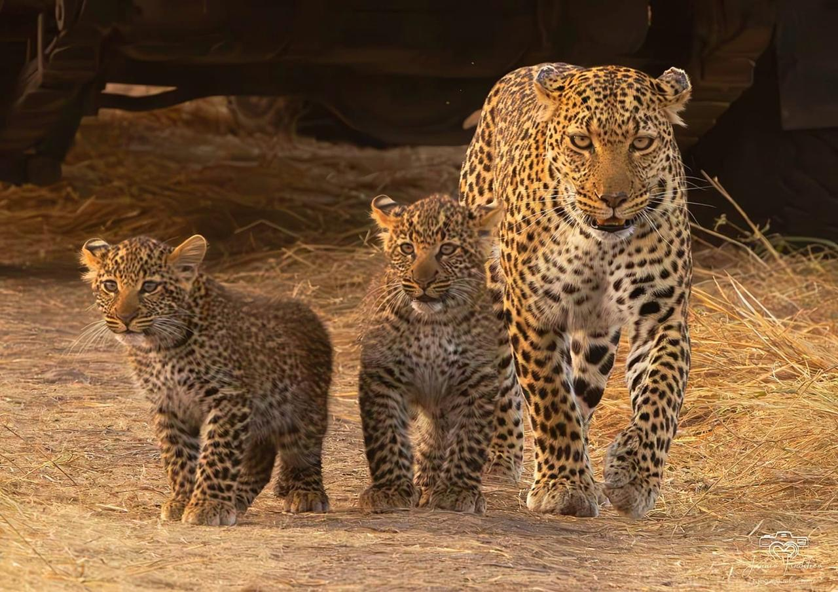
¡Descubramos África juntos!
La oportunidad de crecimiento es inmensa, y juntos podemos redefinir la experiencia de viajes de Latinoamérica a África. Al alinear nuestros objetivos, profundizar el conocimiento del destino y ejecutar una sólida estrategia de expansión, haremos de 2025 un año clave para los especialistas en aventuras africanas en el mercado latinoamericano.
¡Esperamos contar con su participación activa y compromiso para impulsar el turismo africano a nuevas alturas!
Sitio web
Teléfono
www.africanadventure.co.ke
+598 92 005 636
Ubicación
Social Media
Las Palmas Nº 1045 entre Avambaré y Guarambaré, Ciudad de Lambaré, Paraguay
@AAS_Reisen

Slide 27
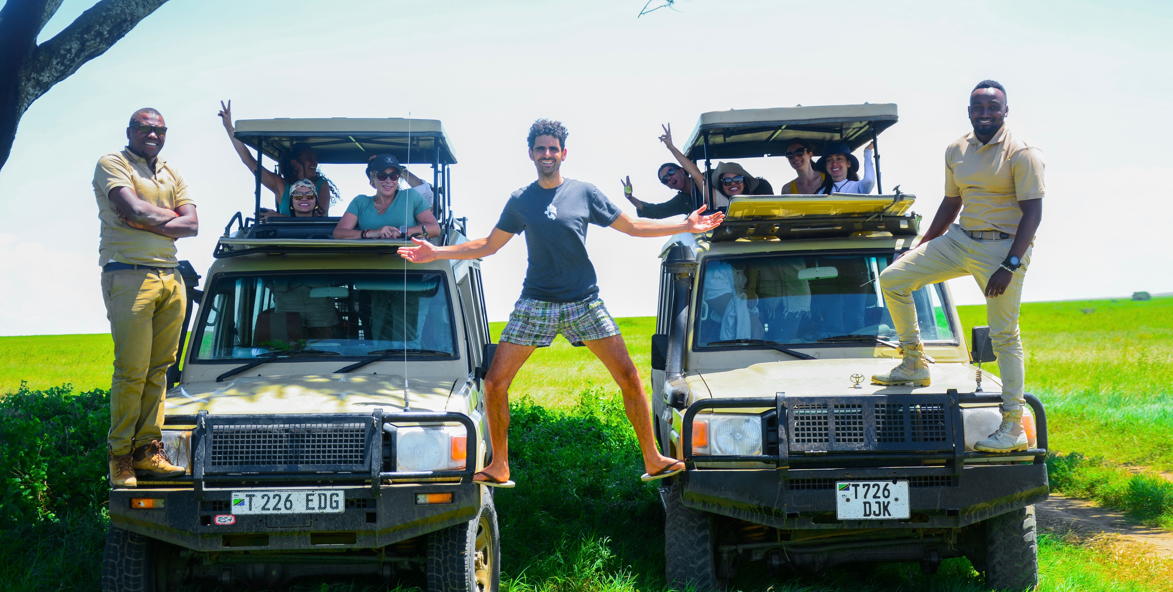
La aventura africana continúa…

